Slide 1
Проект инициативного бюджетирования «Создание и ограждение детской площадки в Детском саду №9 г.Сретенск, ул.Коммунальная, д.5
г.Сретенск
2023 год

Slide 2
Место реализации проекта:,
г.Сретенск
городского поселения «Сретенское»

Slide 3
Цель проекта:
создание спортивной детской площадки на территории детского сада, для укрепления здоровья дошкольников и пропаганды здорового образа жизни среди детей, родителей и педагогов.

Slide 4
В ходе проведения схода граждан 15 апреля 2022 года было решено создать спортивную детскую площадку на территории детского сада, для укрепления здоровья дошкольников и организации разнообразной двигательной деятельности детей на свежем воздухе.

Slide 5
Собрано 166 подписей в пользу строительства детской площадки.
Общая стоимость проекта составляет 500 000 руб., в том числе денежные средства населения в размере 50 000 руб. Также планируется трудовое участие родителей и коллектива детского сада.

Slide 6
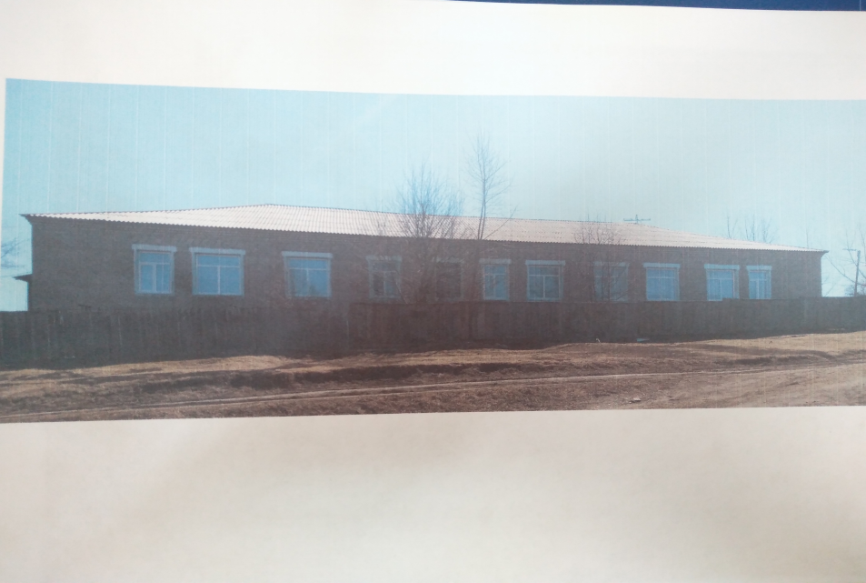
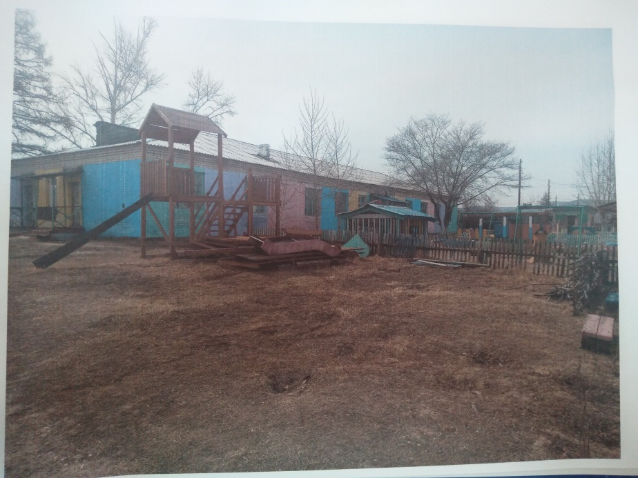
д
До

Slide 7
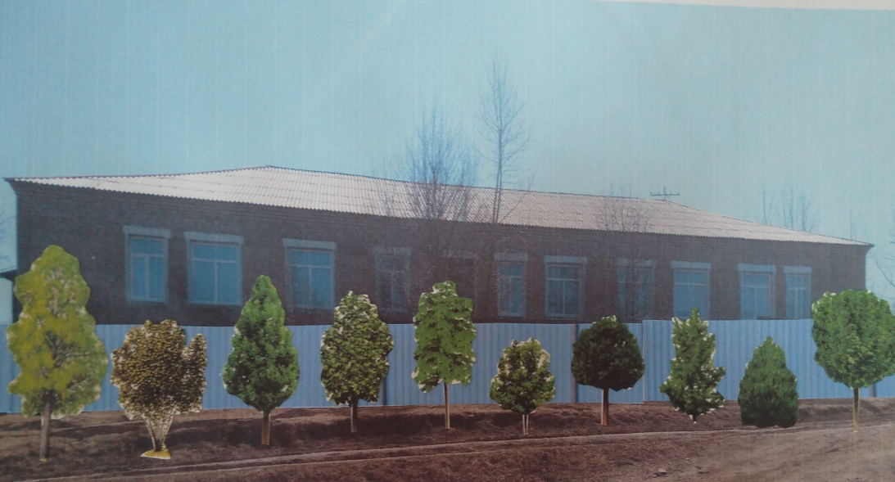
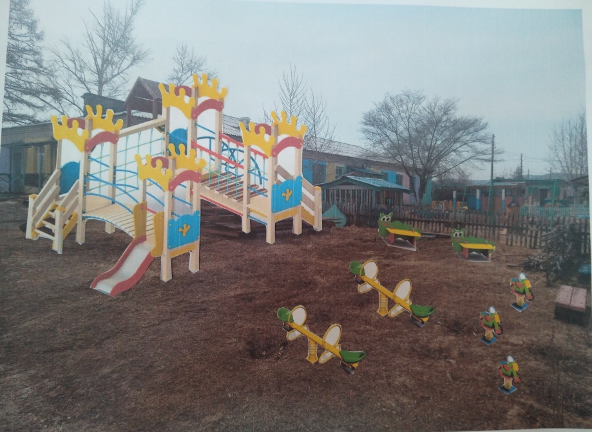
После

Slide 8
Проект инициативного бюджетирования «Приобретение спортивного детского комплекса с целью укрепления физического здоровья детей и организации активного отдыха»
г.Сретенск
2023г

Slide 9
Цель проекта:
Создание комфортной, безопасной и развивающей среды через благоустройство и оборудование детской спортивно-игровой площадки для укрепления физического здоровья детей и организации активного отдыха
Повышение социальной активности жителей
Благоустройство и обустройство территории для обеспечения разных направлений развития детей: двигательной, игровой, спортивной, самостоятельной деятельности

Slide 10
Ожидаемые результаты проекта:
Установка детской спортивно-игровой площадки позволит детям быть занятыми и защищенными от опасных необдуманных действий и ситуаций, угрожающих их здоровью. И направлена на создание благоприятной среды, ориентированной на сохранение здоровья и обеспечение здорового образа жизни.
Создание детской открытой спортивной и игровой площадки, оснащенной оборудованием, необходимым для детских и спортивных игр, стало значимым социальным и приоритетным вопросом для местных жителей.

Slide 11
В ходе проведения схода граждан 17 апреля 2022 года было решено создать спортивную детскую площадку «Улица им.Трофимова». Общая стоимость проекта 300 000 рублей. Сумма вклада населения на реализацию проекта в размере 30 000 руб. Планируется трудовое участие населения в поддержании порядка на территории.

Slide 12
